Slide 1
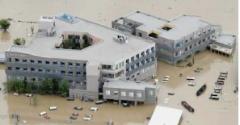
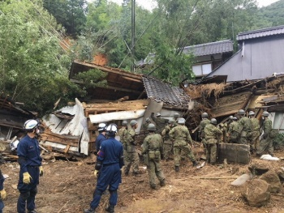
災害ハザードエリア移転促進税制
災害ハザードエリアからの移転促進のための税制上の特例措置（登録免許税・不動産取得税）
防災移転について一層の支援の充実を図るため、税制上の特例措置を講じる。
施策の背景
・災害ハザードエリア内にある施設や住宅の移転は、移転費用や移転先確保等の理由により移転が進まないことから、都市再生特別措
置法の一部改正(令和2年9月7日施行）により、防災移転支援計画制度や防災指針制度を創設。
・国会の附帯決議及び骨太方針も踏まえ、防災移転につき一層の支援の充実を図ることが必要。
施策の概要
災害ハザードエリア（災害レッドゾーン、浸水ハザードエリア等）から安全な区域への移転を促進するため、市町村がコーディネートして策定した防災移転支援計画に基づき施設又は住宅を移転する場合、移転先として取得する土地建物に係る税制上の特例措置を講じる。
①浸水被害により被災した施設
（病院）
災害レッドゾーン等からの移転(イメージ)
市街化調整区域
災害レッドゾーン又は浸水ハザードエリア等から、立地適正化計画の都市機能誘導区域内（施設）、居住誘導区域内（住宅）のより安全な区域へ移転。
市街化区域
都市機能誘導区域
居住誘導区域
②土砂災害により被災した住宅
河川
災害レッドゾーン
浸水ハザードエリア等
特例措置の内容
【登録免許税】本則の１／２軽減 令和３年４月１日～令和８年３月31日
＊所有権移転登記、地上権・賃借権設定登記
【不動産取得税】課税標準から１／５控除 令和３年４月１日～令和９年３月31日
出典①：「平成30年7月豪雨における被害等の概要」平成30年9月28日大規模広域豪雨を踏まえた水災害対策検討小委員会、「平成30年7月豪雨および北海道胆振東部地震の報告」厚生労働省DMAT事務局
出典②：「令和元年台風第19号等に係る被害状況について」令和2年1月27日第16回社会資本整備審議会都市計画基本問題小委員会

